Slide 1

Автономная некоммерческая организация высшего образования
《Российский новый университет》
Колледж
Применение триггеров в презентации-тесте
Тема : Известные русские композиторы
и художники
Преподаватель информационных дисциплин
Иксанова Э.Б.
Студент группы 116бк1, Есипова Ксения
РосНОУ, 2020

Slide 2

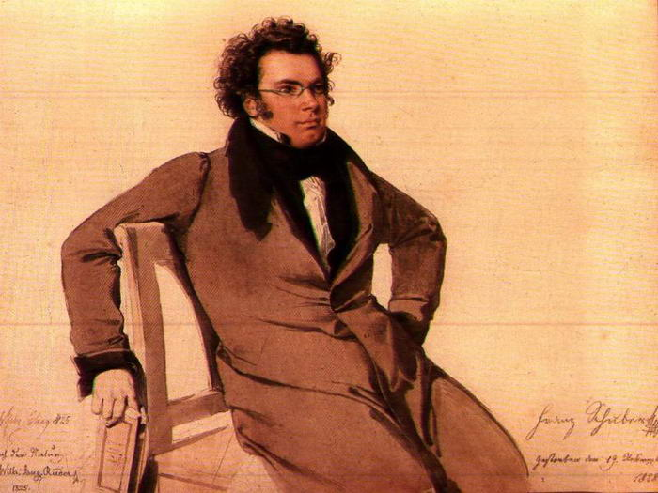
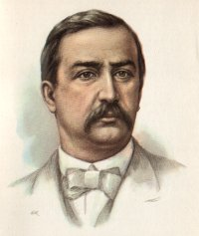
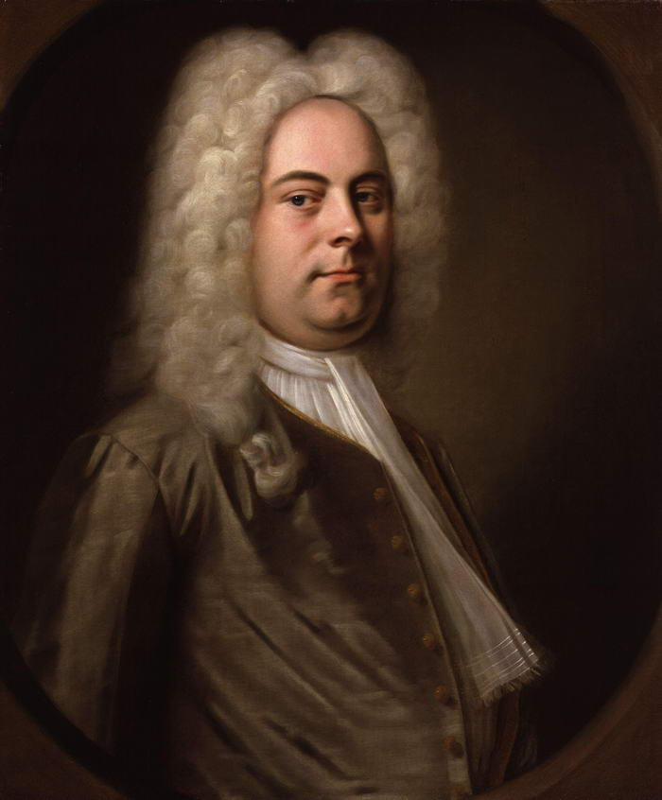
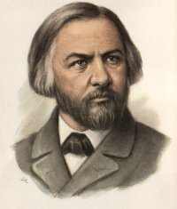
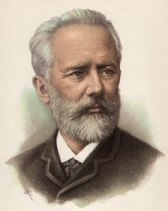
Выберите известных русских композиторов

Slide 3
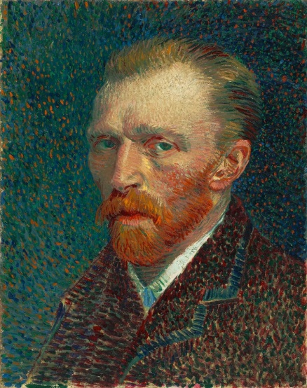
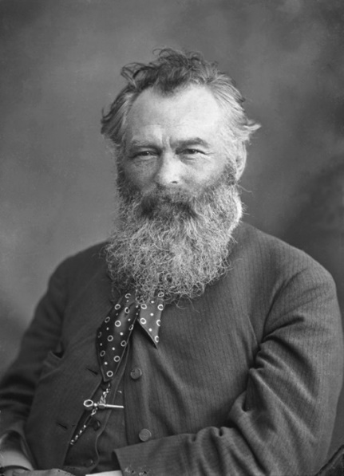
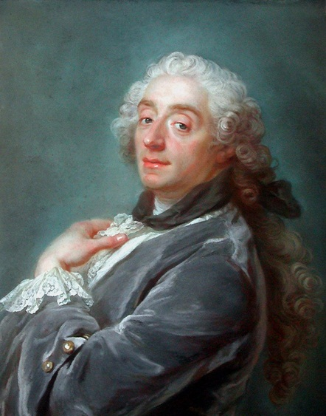
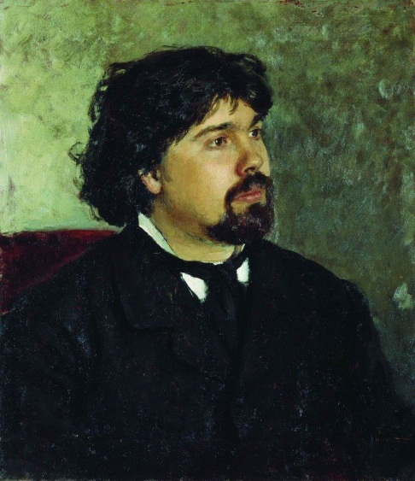
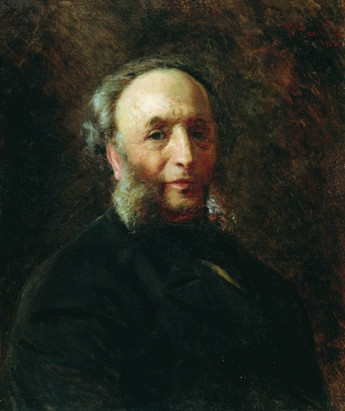
Выберите известных русских художников

Slide 4
Список использованных источников
1. https://sun1-83.userapi.com/LmSULIz9EEvBDcL37aBdoh4Bl..
2. https://sun1-85.userapi.com/qULtFk4E1YUlZGW6j0dTxiGNg..
3. https://sun1-22.userapi.com/ZsvWTBJ06Md3hj4CPcNqAUCWD..
4. https://sun1-21.userapi.com/LNTSKtrqerIMyXGty9tz2_FGY..
5. https://sun1-19.userapi.com/JBT6_OTbC5T12yGIkobJ9rw3w..
6. https://sun1-47.userapi.com/R_W10_g5ucHU3EdU6Sh-AqSGF..
7. https://sun1-89.userapi.com/kZ_yLY4_1ssi7YsjZK-OIvpE7..
8. https://sun1-26.userapi.com/qMmht0sX3sldoVMXNbKERMqFB..
9. https://sun1-88.userapi.com/clOIelZbBLPdsgfQ_CeXvXdar..
10. https://sun1-91.userapi.com/1cMZx3TUaMDB30EsjJ9c7-bxy..

